Slide 1
Рад са обрасцима
8. разред

Slide 2
Да поновимо...
Како можемо попуњавати табелу у MS Access-u?

Slide 3
Да поновимо...
Ако у поља кликнемо и упишемо нови податак.

Slide 4
Да поновимо...
Помоћу образаца ( Forms).
1.
2.

Slide 5
Образац Ucenici
Креирамо образац ученици.
2.
1.
3.

Slide 6
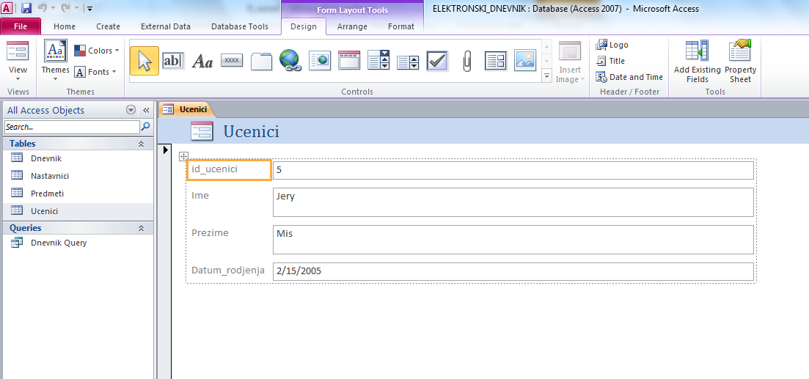
Образац Ucenici
Чувамо га

Slide 7
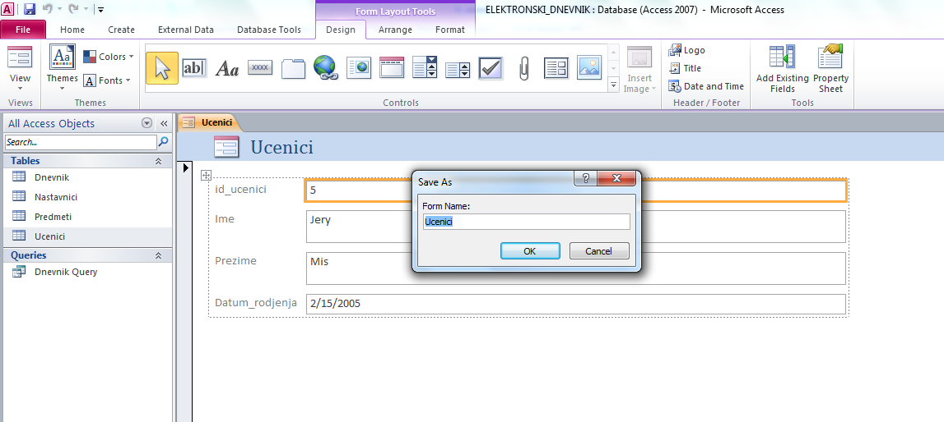
Образац Ucenici
Име образца

Slide 8
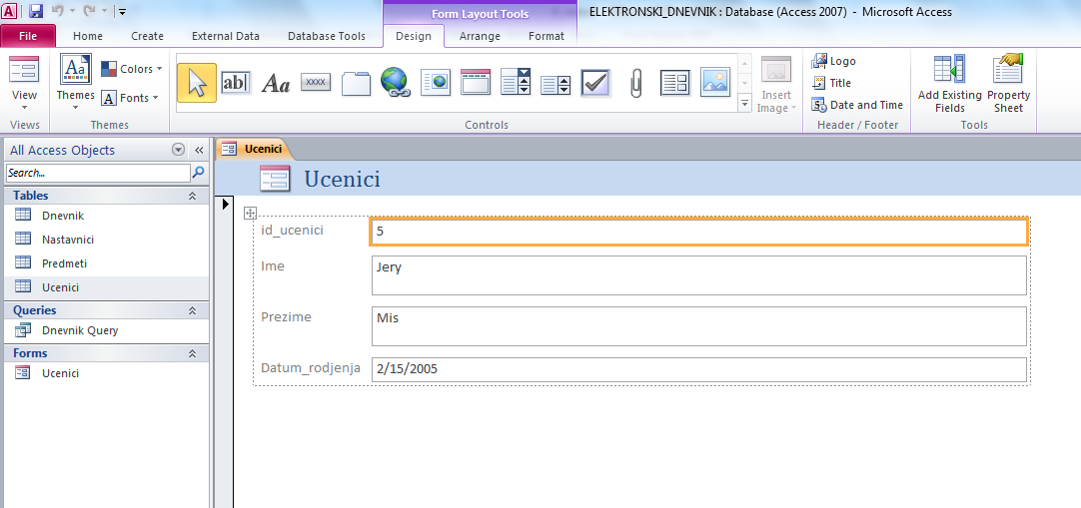
Образац Ucenici
Сачуван образац

Slide 9
Образац Ucenici
1.
2.

Slide 10
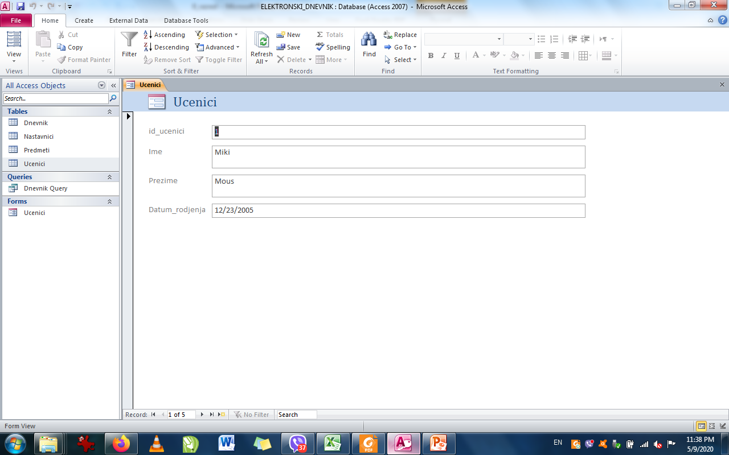
Образац Ucenici
Информације
о подацима
У табели

Slide 11
Образац Ucenici
Current record
Тренутни податак
Last record
Задњи податак
New record
Нови податак
First record
Први податак
Next record
Идући податак

Slide 12
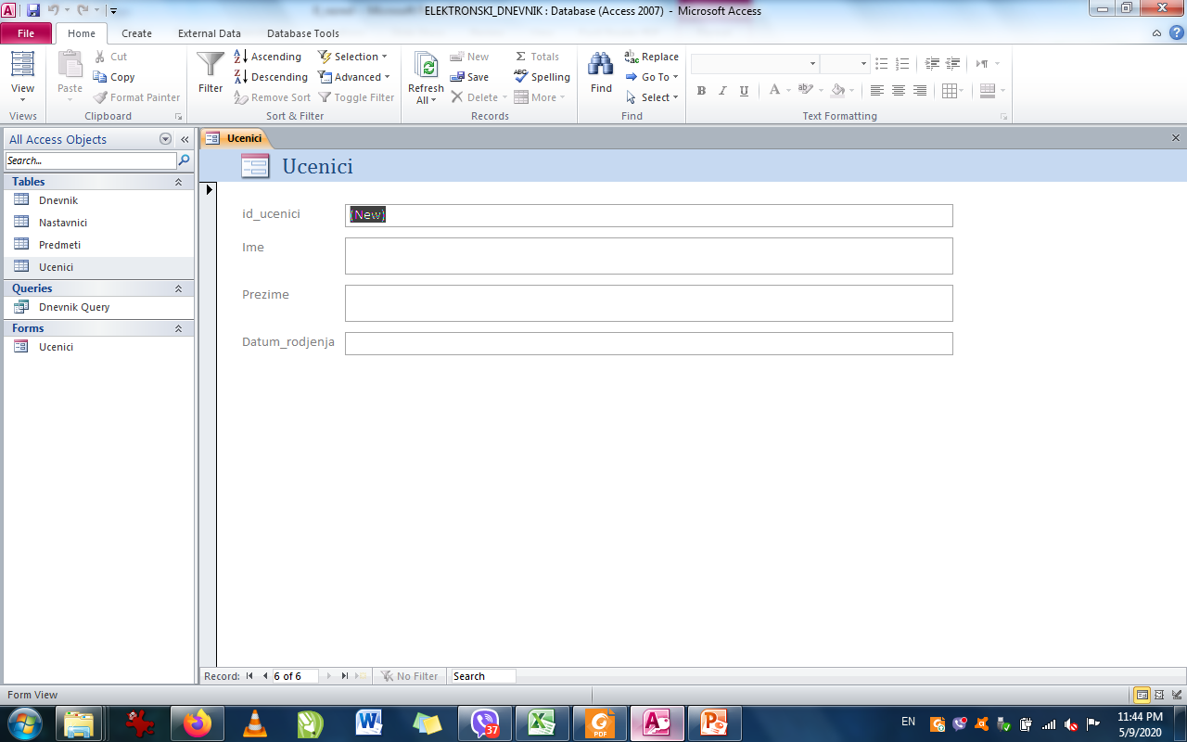
Образац Ucenici

Slide 13
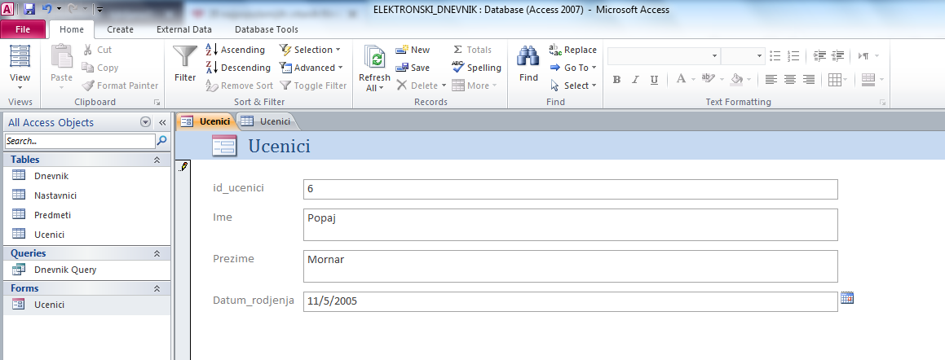
Образац Ucenici
Уносимо новог ученика
Ако је
AutoNumber
аутоматски
се уписује
идући
број

Slide 14
Образац Ucenici
Провјеравамо да ли је унешен у табелу

Slide 15
Образац Ucenici
Приказ направљеног обрасца

Slide 16
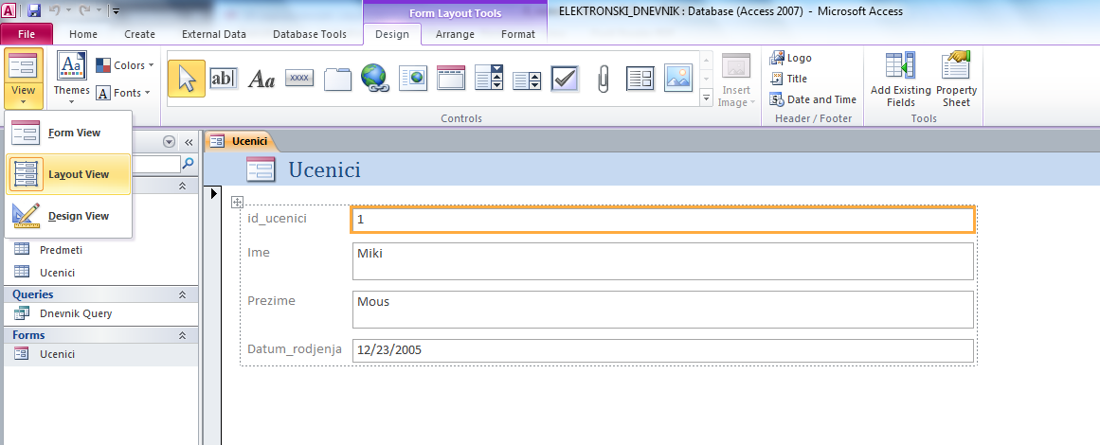
Образац Ucenici
1.
2.

Slide 17
Истражи
Одређена подешавања

Slide 18
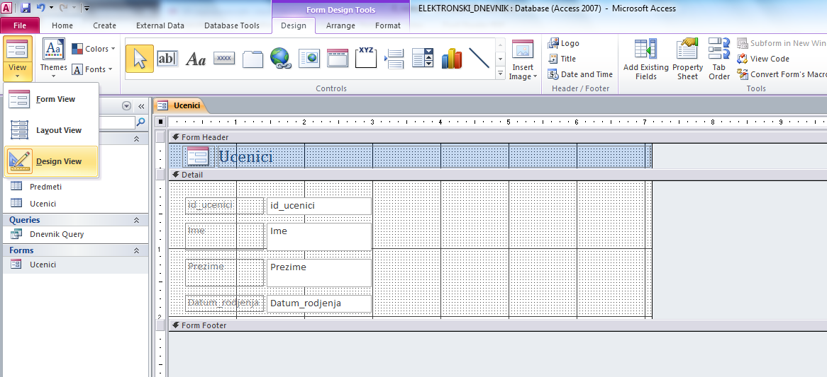
Истражи
1.
2.

Slide 19
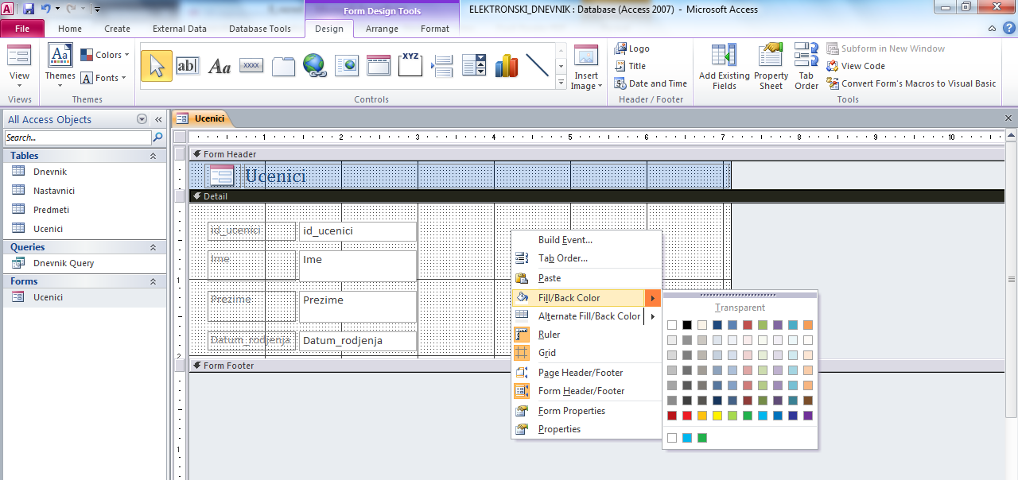
Истражи
Кликом десног миша

Slide 20
Образац Ucenici

Slide 21
Истражи

Slide 22
Истражи
Можемо ли направити образац који
ће имати поља која ми желимо?

Slide 23
Задатак за самосталан рад
Направити образац за табелу наставници која се већ налази у вашој бази података, урадити 5 уноса, сачувати и послати вашим наставницима.

